Slide 1
WELLCOME ICT CLASS
স্বাগতম
আই সি টি ক্লাস

Slide 2
পরিচিতি
প্রকৌ, মোঃ মোস্তাফিজুর রহমান খান
ডিপ্লোমা ইন ইঞ্জিনিয়ারিং (কম্পিউটার)
আধ্যক্ষ(ভারপ্রাপ্ত) ও
প্রভাষক (কম্পিউটার অপারেশন)
ছোটবাইশদিয়া বিজনেস ম্যানেজমেন্ট ইন্সটিটিউট,
রাঙ্গাবালী, পটুয়াখালী।
মোবাইল : ০১৭৪৬১২০৯২৩
Email-www.engmrkhan8@gmail.com
শ্রেণিঃ একাদশ
বিষয়ঃ তথ্য ও যোগাযোগ প্রযুক্তি
অধ্যায়ঃ 2য়
পাঠঃ ১০ম
সময়ঃ ৫০ মিনিট

Slide 3
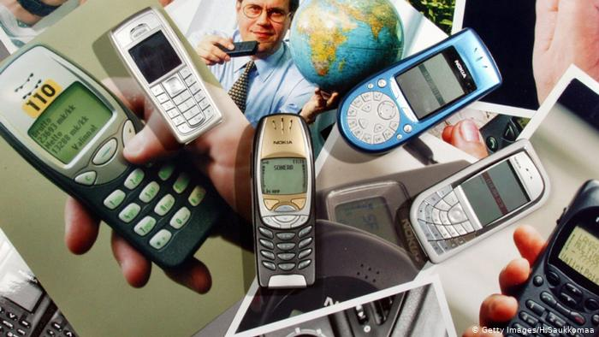
মোবাইল যোগাযোগ (Mobile Communication Medium)

Slide 4
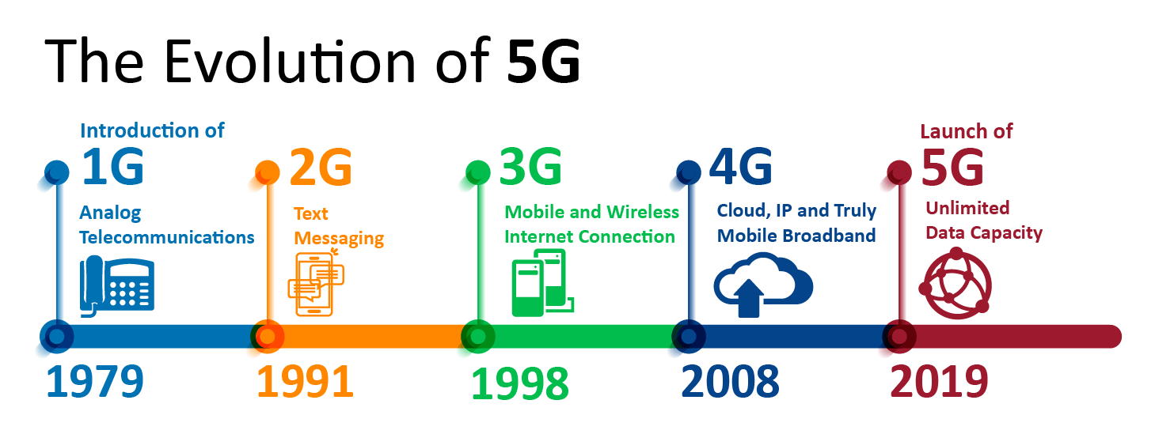
আজকের পাঠ
মোবাইল প্রজন্ম (Mobile Generation

Slide 5
এই বিষয়টির পাঠ শেষে তোমরা
শিখনফলঃ
মোবাইল প্রজন্ম কি বলতে পারবে।
মোবাইল প্রজন্ম কি ব্যাখ্যা করতে পারবে।
মোবাইল প্রজন্ম এর প্রকারভেদ বর্ণনা করতে পারবে।
মোবাইল প্রজন্ম এর বৈশিষ্ট্য বর্ণনা করতে পারবে।

Slide 6
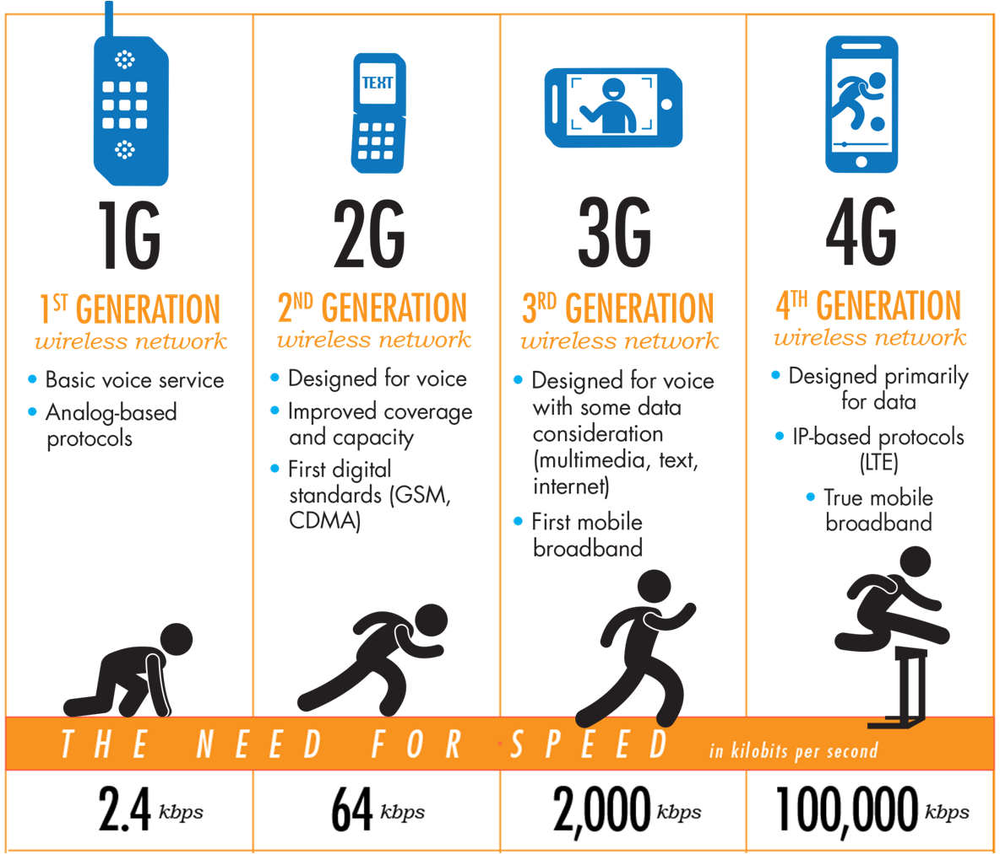
মোবাইল প্রজন্ম
মোবাইল ফোন বর্তমান বিশ্বে অত্যবশকীয় একটি যন্ত্র হিসেবে পরিগণিত হয়েছে। ১৯৪০ সালের দিকে যুক্তরাষ্ট্র সর্বপ্রথম মোবাইল ফোন চালু করে। ১৯৫০ সালের শুরুতে ইউরোপে মোবাইল সার্ভিস চালু হয়।
মোবাইল টেলিফোন প্রযুক্তিকে জন্মলগ্ন থেকে বর্তমান সময় পর্যন্ত চারটি প্রজন্মেভাগ করাযায়।

Slide 7
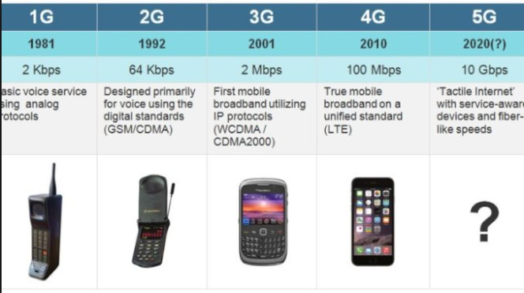
প্রথম প্রজন্ম ১৯৭৯-১৯৯০ | দ্বিতীয় প্রজন্ম ১৯৯১-২০০০ | তৃতীয় প্রজন্ম ২০০১-২০০৮ | চতুর্থ প্রজন্ম ২০০৯-২০২০ | পঞ্চম প্রজন্ম ২০২১-বর্তমান

Slide 8
প্রথম প্রজন্ম (1st Genration -1G)(1979-1990)

Slide 9
দ্বিতীয় প্রজন্ম (2nd Genration -2G)(1980-2000)

Slide 10
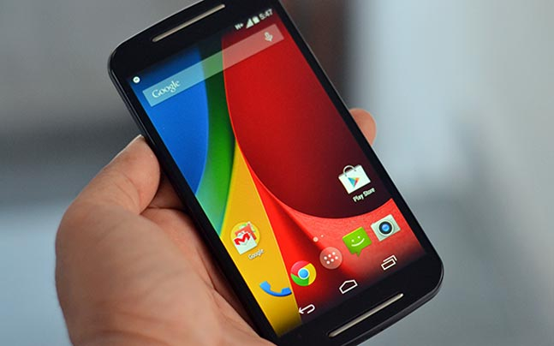
তৃতীয় প্রজন্ম (3rd Genration -3G)(2001-2008)

Slide 11
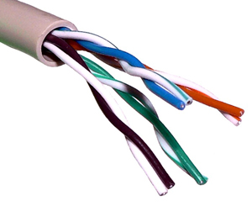
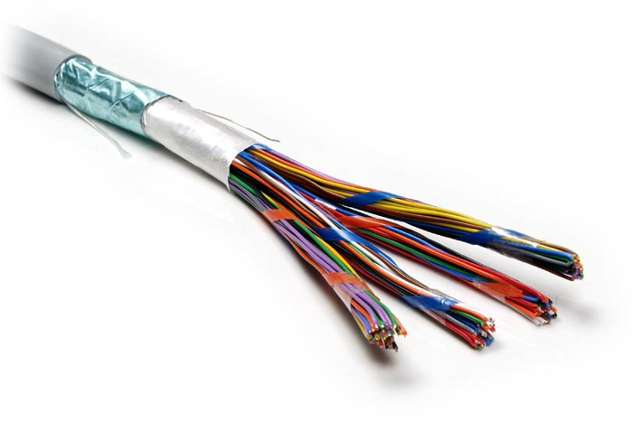
টুইস্টেড-পেয়ার ক্যাবল
এ ক্যাবলে ডেটা ট্রান্সমিশন লস অত্যন্ত বেশি এবং ফ্রিকুয়েন্সি রেঞ্জ 5 MHz | এর ব্যান্ডউইথ 10 Mbps থেকে 1 Gbps| টুইস্টেড পেয়ার ক্যাবল দু’প্রকার। যথাঃ
ক) আবরণহীন টুইস্টেড পেয়ার বা ইউটিপি
(UTP - Unshielded Twisted Pair)
খ) আবরণযুক্ত টুইস্টেড পেয়ার বা এসটিপি
(STP - Shielded Twisted Pair)

Slide 12
চতুর্থ প্রজন্ম ( 4th Genration -4G)(2009-2020)

Slide 13
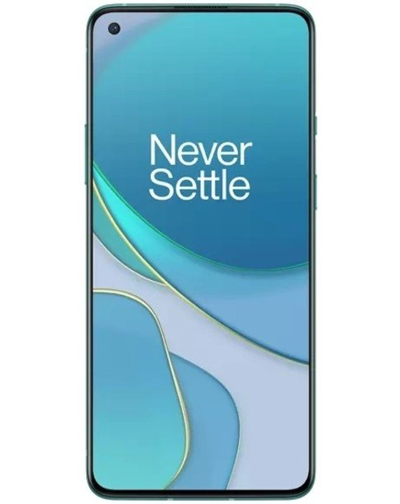
পঞ্চম প্রজন্ম ( 5th Genration -5G)(2021-Present)

Slide 14
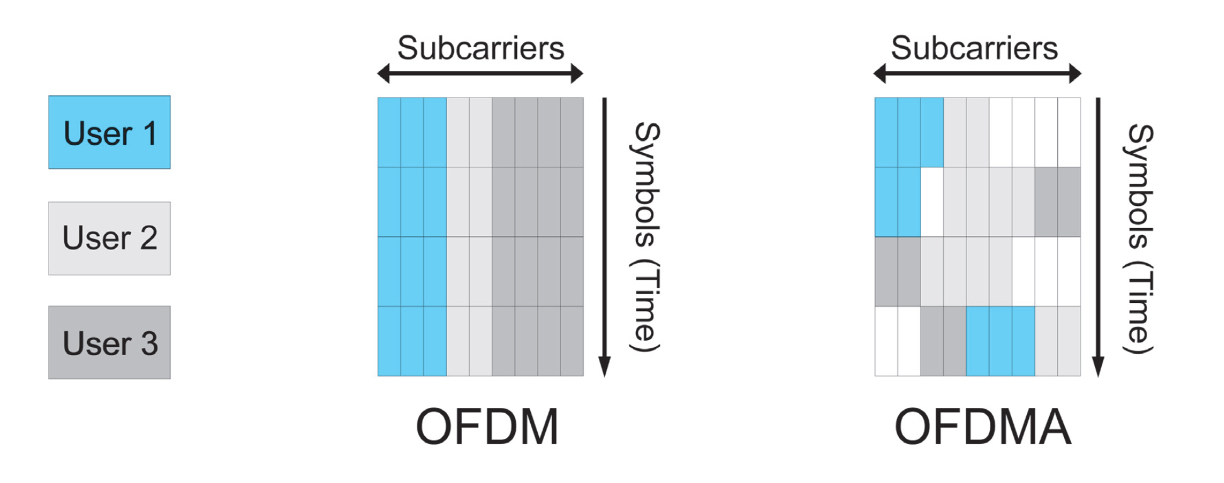
প্রথম প্রজন্ম এর বৈশিষ্ট্য
মোবাইল নেটওয়ার্কে AMPS, NMT ও TACS সিস্টেমের ব্যবহার নেটওয়ার্কে রেডিও সিগন্যাল ফ্রিকোয়েন্সি অনেক কম সেমিকন্ডাক্টার ও মাক্রোপ্রসেসরের ব্যবহার চ্যানেল অ্যাকসেস পদ্ধতি FDMA.

Slide 15
পঞ্চম প্রজন্ম ( 5th Genration -5G)(2021-Present)
ফাইভ-জি কি?
মোবাইল প্রযুক্তিতে বিবর্তনের ধারাবাহিকতার সর্বশেষ পর্যায় ফাইভ-জি৷ পঞ্চম প্রজন্মের এই নেটওয়ার্কের গতি হবে ঈর্ষণীয়৷ ইন্টারনেট সংযোগের গতি বাড়ানোর পাশাপাশি এটা অন্যান্য ডিভাইসকেও মোবাইলের সঙ্গে সংযুক্ত করতে পারবে৷ এই প্রযুক্তি নিয়ে উল্লসিত মোবাইল কোম্পানিগুলো নানা রকমের উদ্যোগ নিচ্ছে৷

Slide 16
পঞ্চম প্রজন্ম ( 5th Genration -5G)(2021-Present)
ফাইভ-জির পরিক্রমা
আশির দশকে প্রথম আসে ওয়ান-জি মোবাইল, যাতে শুধু কথা বলা যেত৷ এরপর কথা বলার সঙ্গে এসএমএস আদানপ্রদান সুবিধা নিয়ে আসে টু-জি৷ ২০০৩ সালে আসে থ্রি-জি, যার মাধ্যমে মুঠোফোনে যুক্ত হয় ইন্টারনেট৷ এরপর ২০০৮ সালে ফোর-জির কারণে উচ্চগতি পায় মোবাইল ইন্টারনেট৷ ফাইভ-জি অতি উচ্চগতির পাশাপাশি হ্যান্ডসেট ছাড়া অন্যান্য ডিভাইসকেও সমানতালে সংযুক্ত করতে পারবে৷

Slide 17
পঞ্চম প্রজন্ম ( 5th Genration -5G)(2021-Present)
এক মিনিটের কম সময়ে নামবে সিনেমা!
বিশেষজ্ঞরা বলছেন, ফাইভ-জির কারণে ইন্টারনেটের গতি বর্তমানের তুলনায় ১০০০ গুণ বেশি বেড়ে যাবে৷ এই নেটওয়ার্কের মাধ্যমে একটি সিনেমা ডাউনলোড করা যাবে মাত্র এক সেকেন্ডেরও কম সময়ে!

Slide 18
পঞ্চম প্রজন্ম ( 5th Genration -5G)(2021-Present)
স্বয়ংক্রিয় প্রযুক্তির গাড়ির প্রয়োজনে
২০৩৪ সালের মধ্যে স্বয়ংক্রিয় প্রযুক্তির গাড়ির বাজার দাঁড়াবে ৫৬৫ বিলিয়ন মার্কিন ডলারে৷ ফাইভ-জিকে এই খাতের সবচেয়ে গুরুত্বপূর্ণ নিয়ামক হিসাবে ধরা হচ্ছে৷ বিশেষজ্ঞরা বলছেন, চালকবিহীন গাড়ির পাশাপাশি অন্য গাড়ির সঙ্গে যোগাযোগ, সরাসরি ম্যাপ এবং যানবাহন চলাচলের তথ্য পাওয়া যাবে এতে৷

Slide 19
পঞ্চম প্রজন্ম ( 5th Genration -5G)(2021-Present)
কৃত্রিম বুদ্ধিমত্তার নিয়ামক
দেশ-বিদেশ ঘুরে রোবট সোফিয়া যখন সবার সঙ্গে আলাপ করে তখন কে-না আনন্দ পায়৷ বর্তমানে বিজ্ঞান-প্রযুক্তিতে বড় রকমের জায়গা দখল করে নিচ্ছে সোফিয়ার মতো কৃত্রিম বুদ্ধিমত্তার রোবট আর এআই প্রযুক্তি৷ ফাইভ-জি থেকে আসা বিপুল পরিমাণের ডেটা এআই প্রযুক্তির এমন কাজকে অনেক দূর এগিয়ে দেবে

Slide 20
পঞ্চম প্রজন্ম ( 5th Genration -5G)(2021-Present)
রোবটিক্স কমিউনিকেশন
শিল্প কল-কারখানা আর দৈনন্দিন নানা প্রয়োজনে রোবটকে ব্যবহার বাড়ছে সারাবিশ্ব৷ ফাইভ-জিতে ইন্টারনেটের গতি বাড়লে রোবটের মধ্যে যোগাযোগের পরিধি বেড়ে যাবে অনেক৷ শিল্প উৎপাদনের ধারাও আমূল পালটে যাবে এর মাধ্যমে৷

Slide 21
পঞ্চম প্রজন্ম ( 5th Genration -5G)(2021-Present)
বদলে যাবে ভিডিও দেখার অভিজ্ঞতা
ভিডিও, মিউজিক স্ট্রিমিংসহ বিভিন্ন বিনোদন মাধ্যমের জনপ্রিয়তার কারণে সারাবিশ্বে ডেটা ব্যবহারের পরিমাণ বাড়ছে প্রতিনিয়ত৷ কিন্তু বর্তমানে স্পেকট্রাম বা তরঙ্গ ব্যবহারের বিদ্যমান সক্ষমতার কারণে এ সেবায় ছেদ পড়ে নানা সময়৷ এর বিপরীতে ফাইভ-জিতে হাজার হাজার ডিভাইস সমানতালে চালানোর সক্ষমতা থাকবে৷ ফলে মোবাইল থেকে শুরু করে ইকুইপমেন্ট সেন্সর, ভিডিও ক্যামেরা থেকে স্মার্ট স্ট্রিট লাইট সবকিছুর অভিজ্ঞতা পালটে যাবে৷

Slide 22
পাঠ মূল্যায়ন
অডিও ও ভিডিও তথ্য আদান – প্রদানে কোনটিতে ডেটা স্পীড বশী লাগে- ব্যাখ্যা কর।

Slide 23
হোম ওয়ার্ক
2G, 3G, 4G, 5G এর মধ্যে কোনটি সুবিধাজনক - ব্যাখ্যা কর।

Slide 24
এতক্ষণ সাথে থাকার জন্য
Thank you

